Slide 1


Лекция 1 Введение в компьютерное зрение
Курс «Компьютерное зрение»

Slide 2

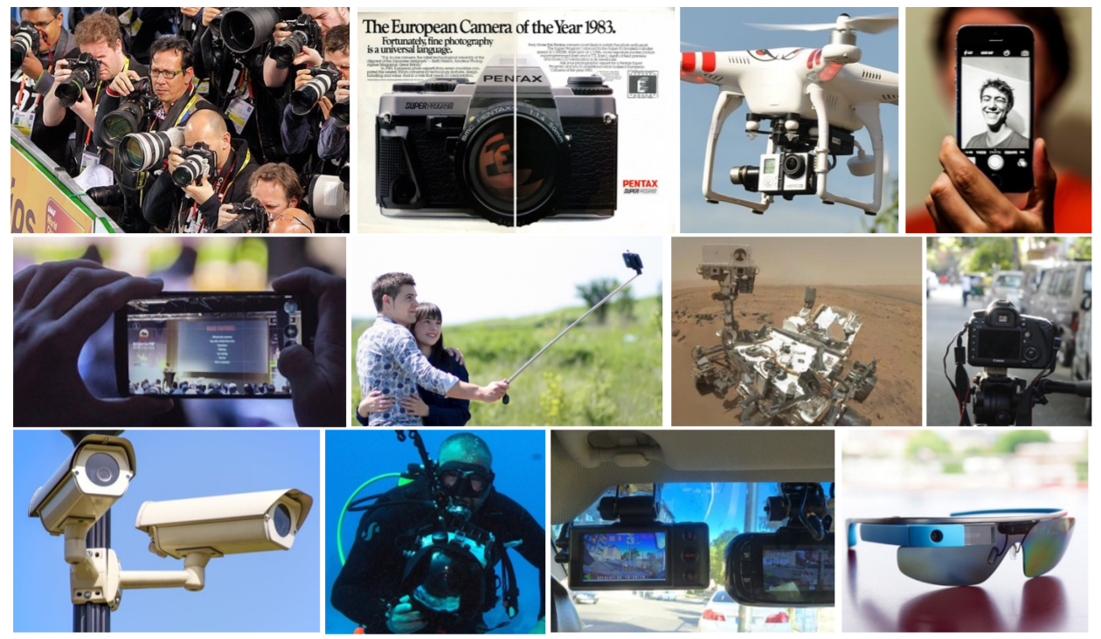
Компьютерное зрение Введение
90% информации человек воспринимает при помощи зрения
80% всего трафика в Интернете составляет видео
Что такое компьютерное зрение?
Что значит «воспринимать» изображение?
«Воспринимать» ==
Что и где?
Свойства?
Метрическая информация?

Slide 3
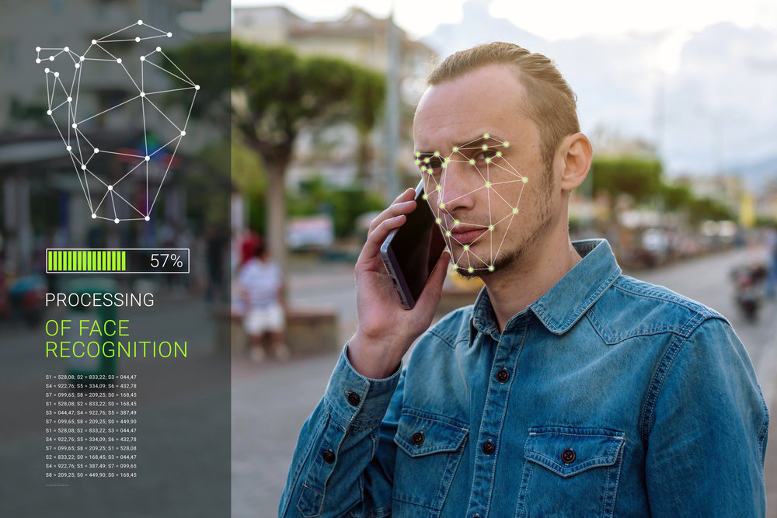
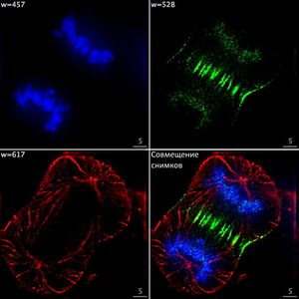
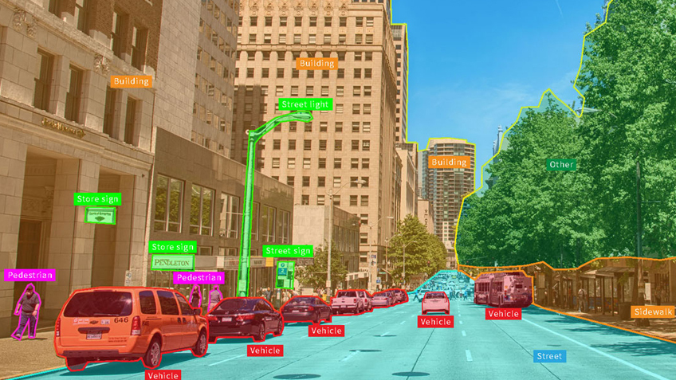
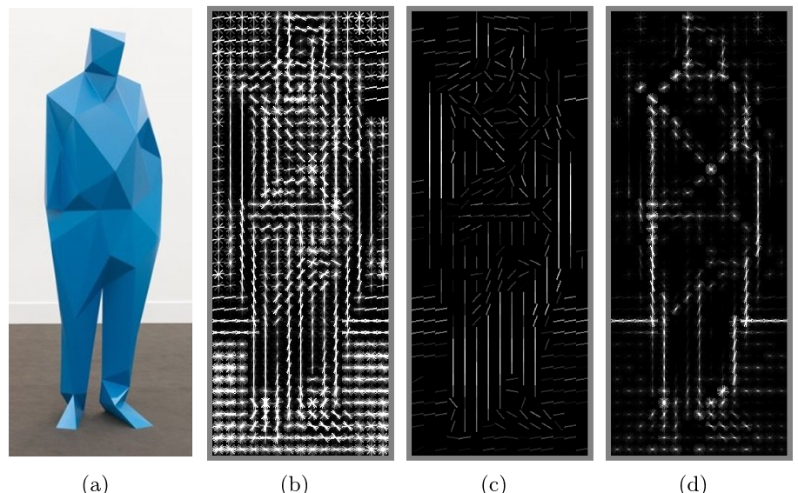
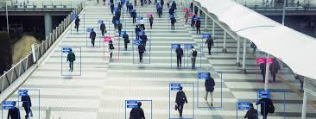
Компьютерное зрение Определение
Теория и технология создания машин, которые могут производить детекцию, отслеживание и классификация объектов
Междисциплинарная область
Обеспечение высокоуровневого понимания цифровых изображений и видео
Автоматизация задач, которые может выполнять зрительная система человека
Автоматическое извлечение, анализ и понимание полезной информации из изображения

Slide 4
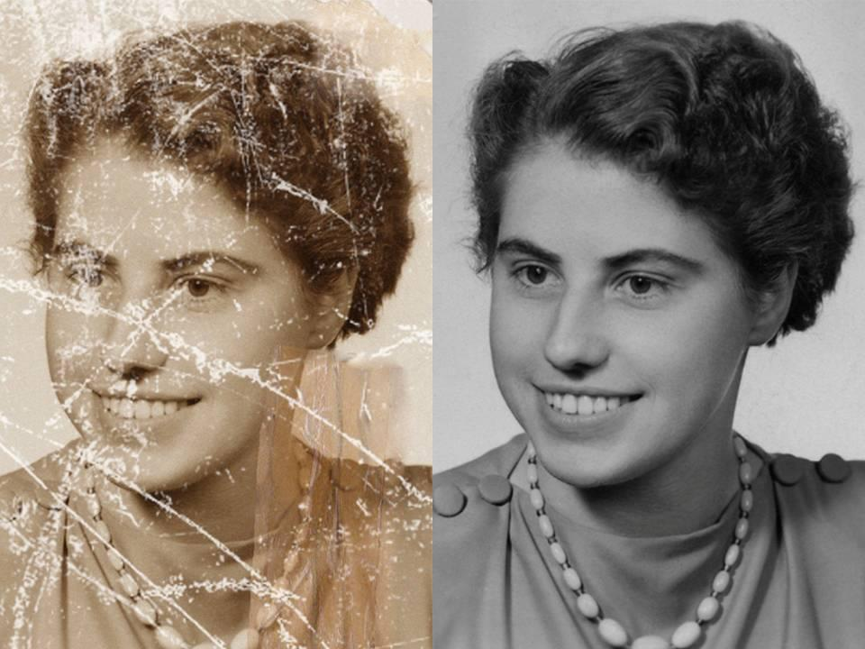
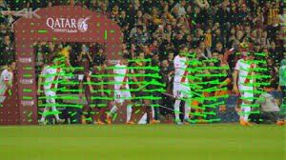
Компьютерное зрение Задачи и методы
CV
Распознавание
Оценка движения
Восстановление изображений
Идентификация
Обнаружение
Классификация
Optical Flow
Отслеживание объекта
Реконструкция изображений
Генерация изображений
Восстановление сцены

Slide 5
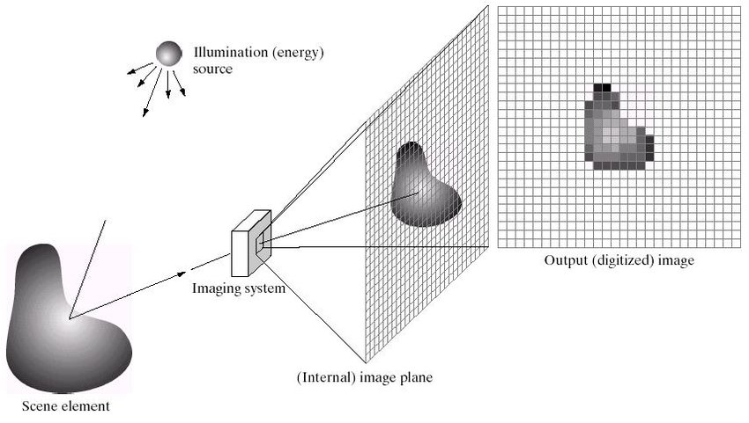
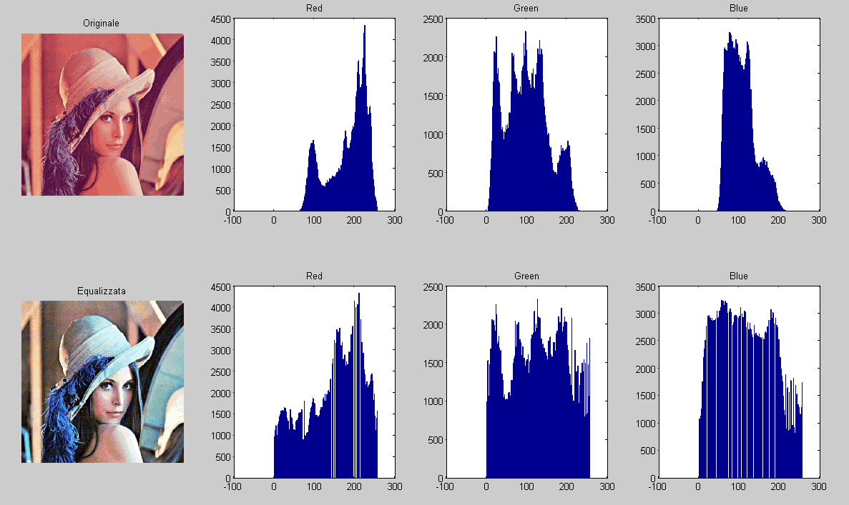
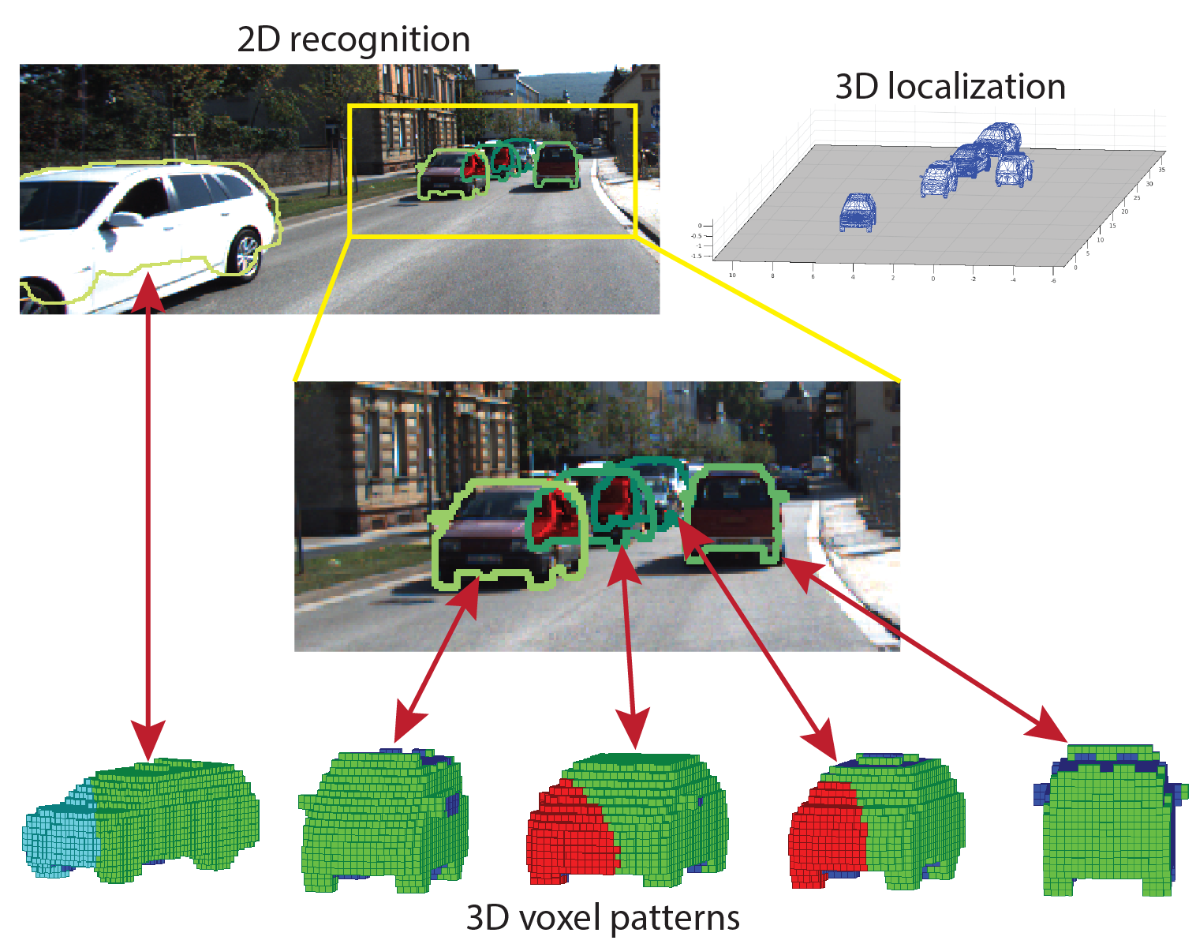
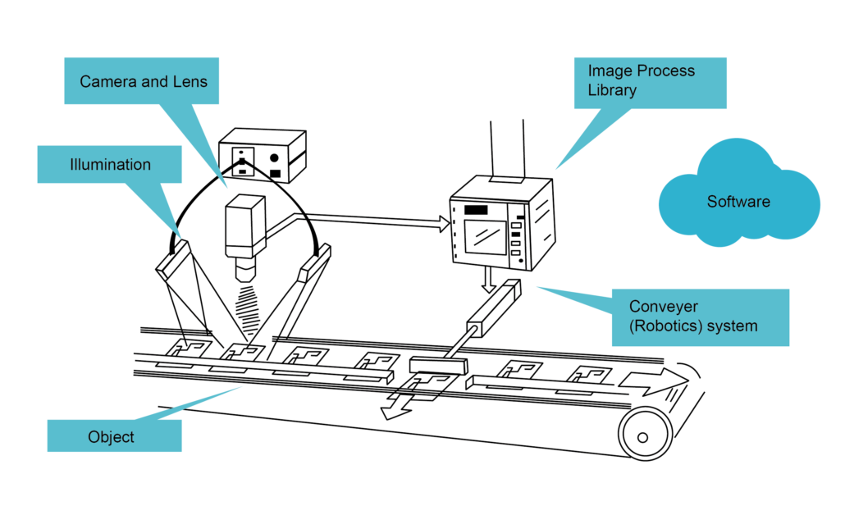
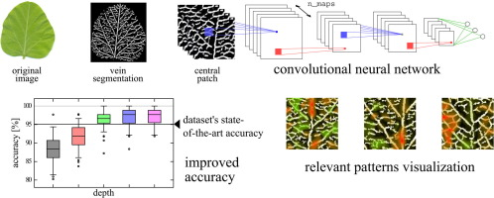
Компьютерное зрение Разделы
Визуализация
Обработка изображений
Компьютерное зрение
Машинное зрение
Распознавание образов

Slide 6
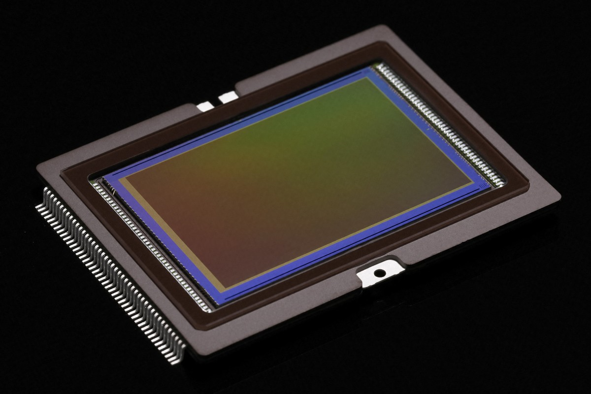
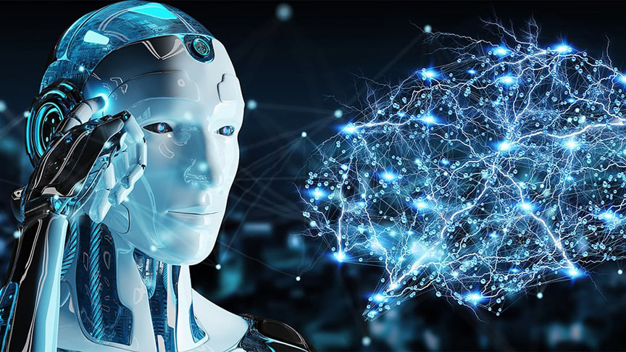
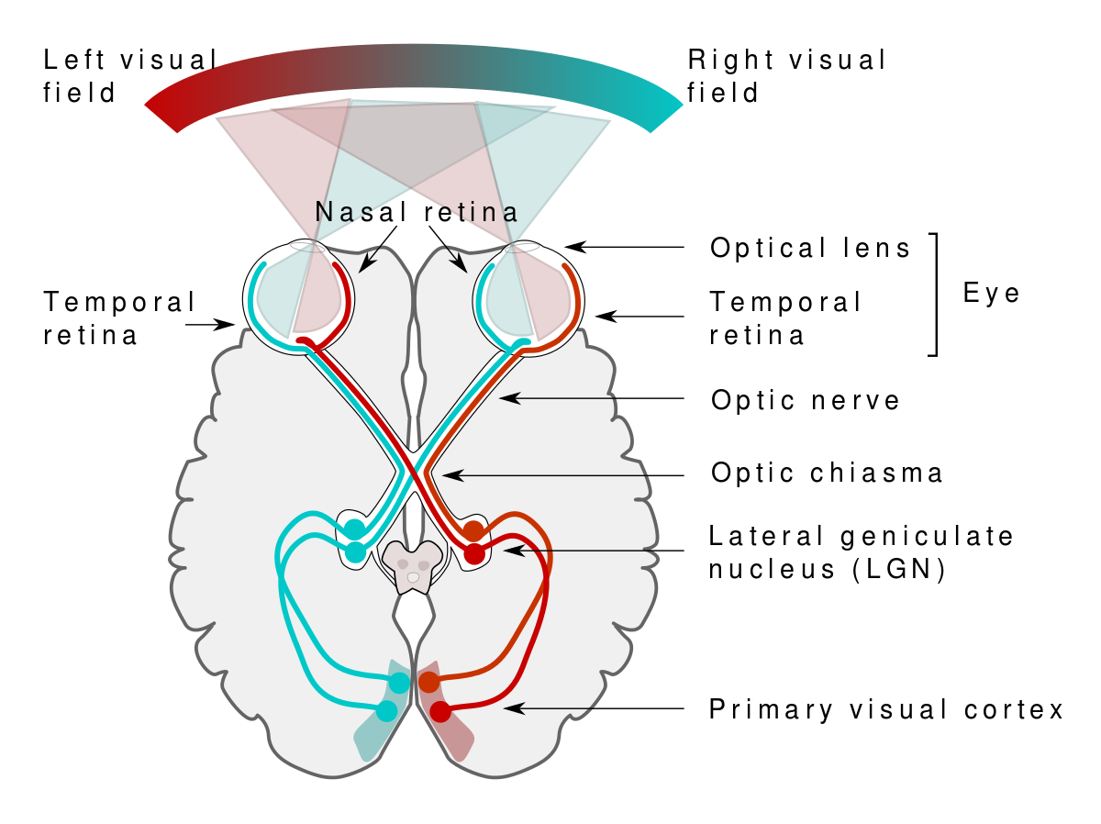
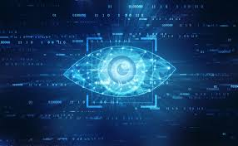
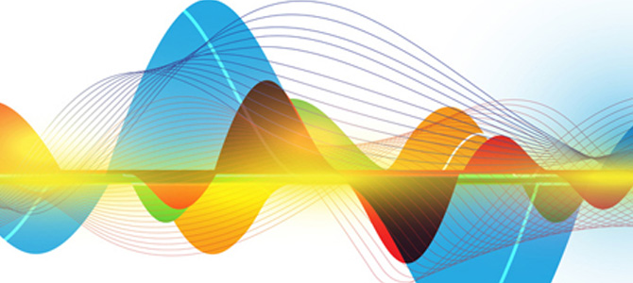

Компьютерное зрение Связанные области
Физика твердого тела
Нейро-биология
Обработка сигналов
Компьютерные науки
Искусственный интеллект

Slide 7
Компьютерное зрение Основные этапы
Получение изображений
Работа с сенсором
Обработка изображений
Удаление шумов
Сегментация, детектирование
Выделение интересующих точек
Алгоритмы восстановления изображения
Повышение контрастности
Масштабирование
Выбор объекта
Высокоуровневый анализ
Оценка свойств объекта
Извлечение признаков
Классификация

Slide 8
Компьютерное зрение Биологические предпосылки
543 млн. лет назад: несколько видов живых существ
540 млн. лет назад: сотни тысяч видов
Большой взрыв
эволюции
Теория возникновения зрительной системы

Slide 9
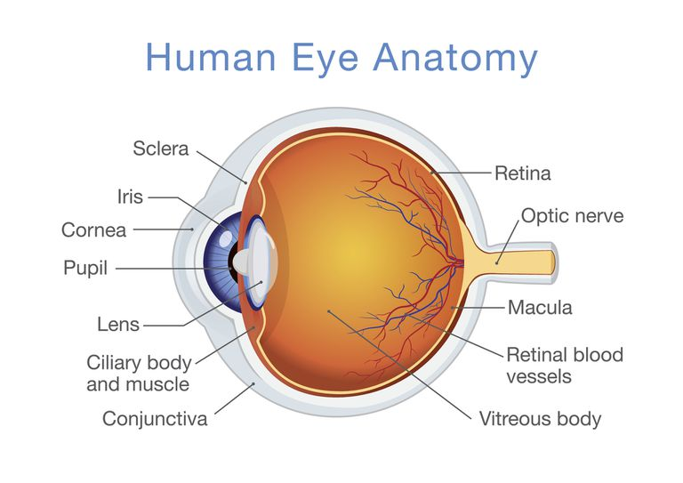
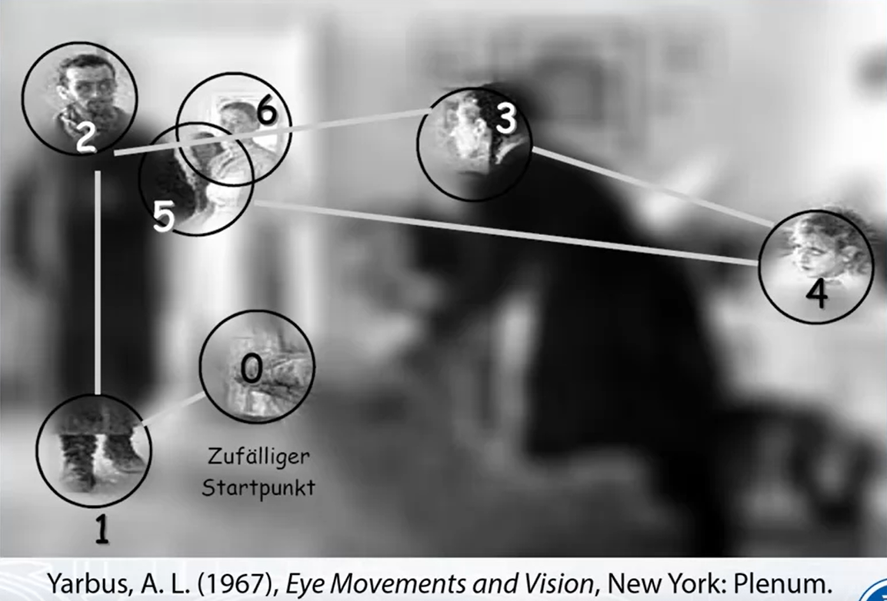
Компьютерное зрение Биологические предпосылки
Устройство человеческого глаза
Исследование движения глаз (Yarbus A.L., 1967)

Slide 10
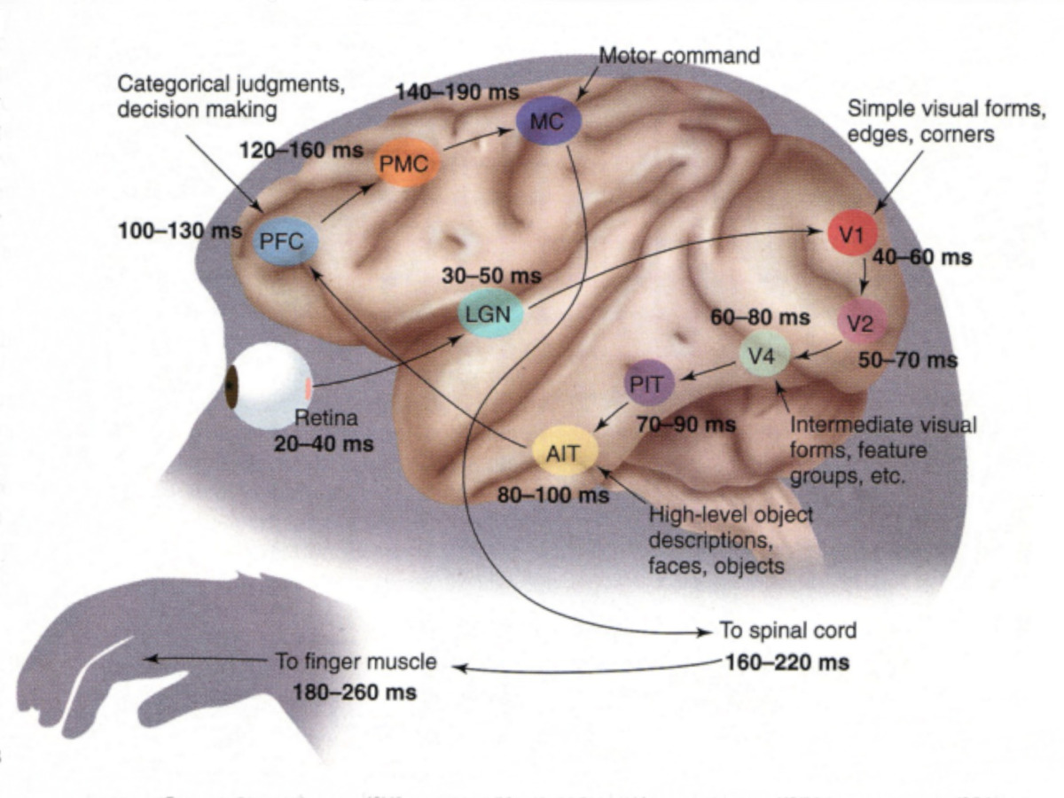
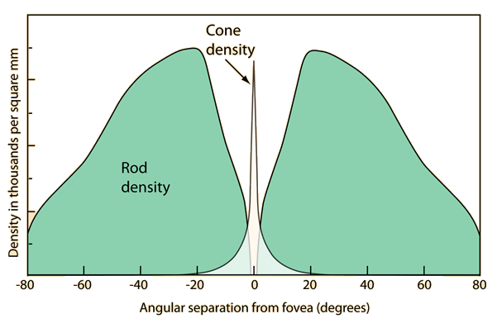
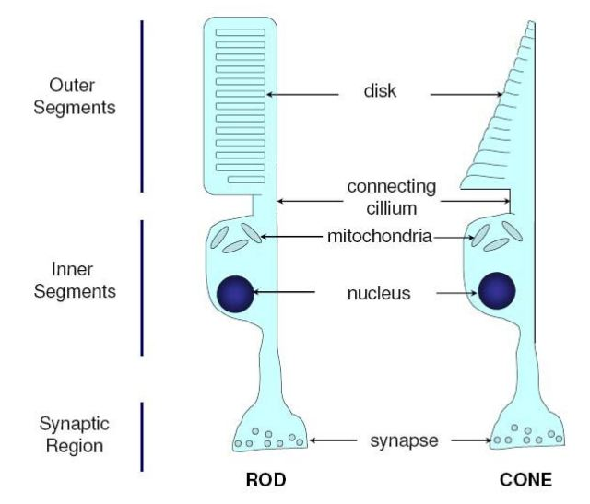
Компьютерное зрение Биологические предпосылки
Неоднородность расположения палочек и колбочек
Палочки – яркость, колбочки - цвет
Распространение нервных импульсов

Slide 11
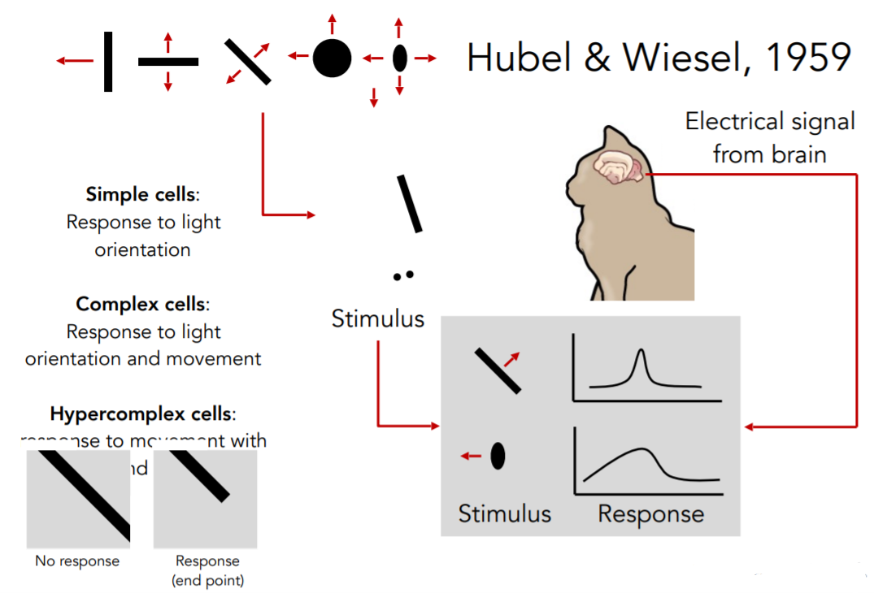
Компьютерное зрение Биологические предпосылки
Исследование отклика на зрительные стимулы

Slide 12
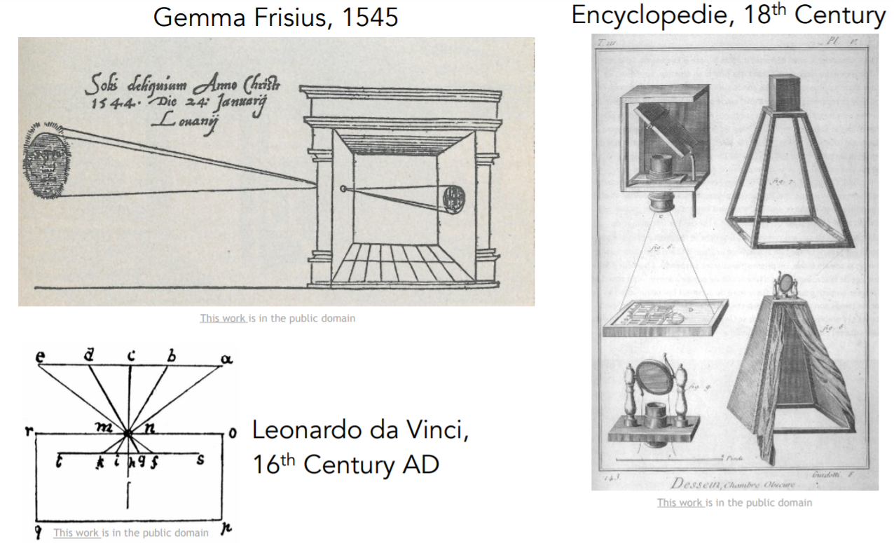
Компьютерное зрение История развития

Slide 13
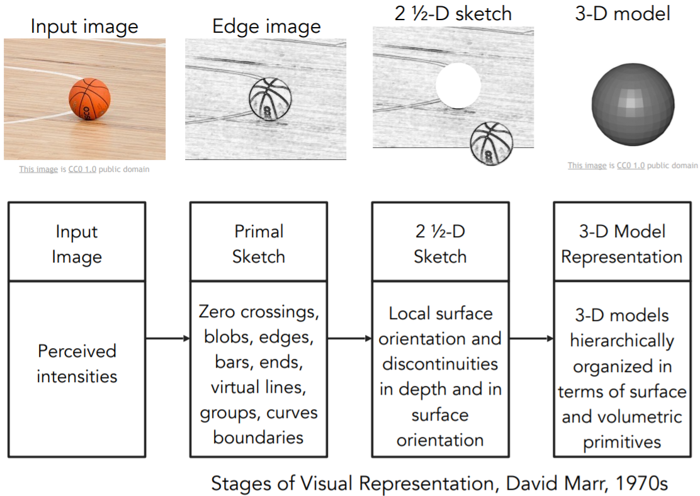
Компьютерное зрение История развития

Slide 14
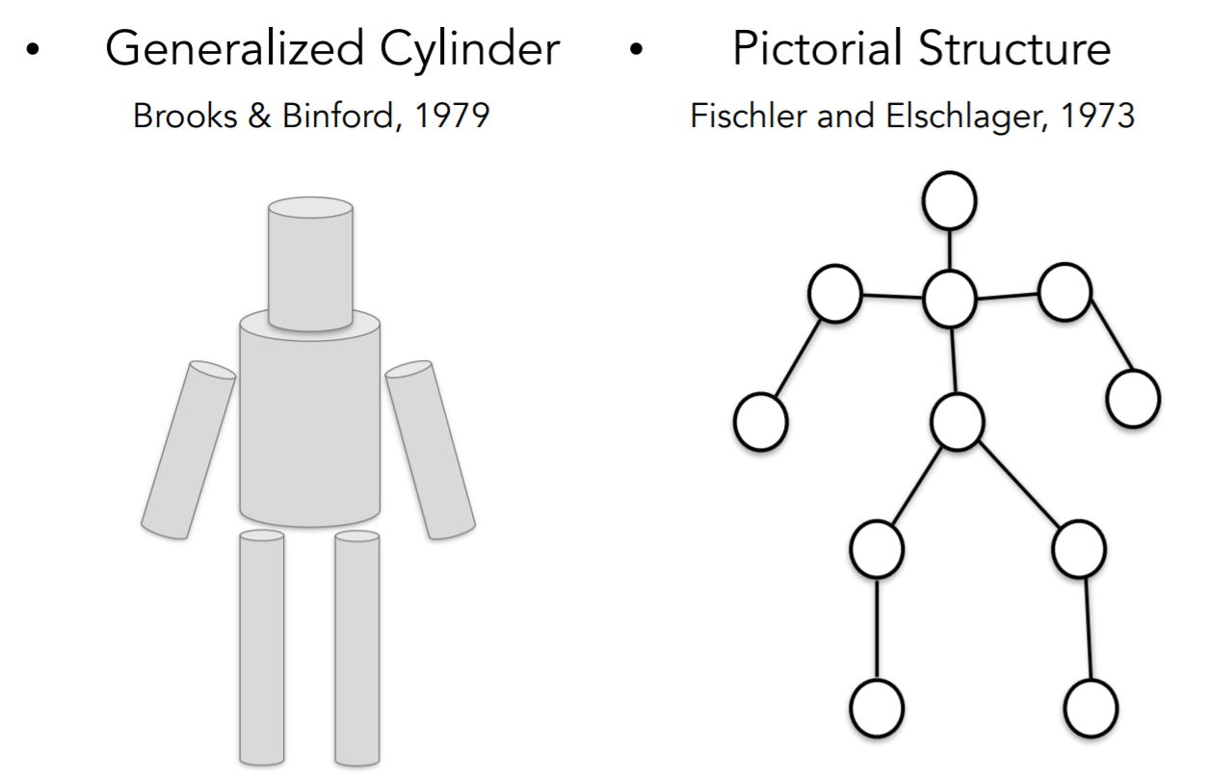
Компьютерное зрение История развития

Slide 15
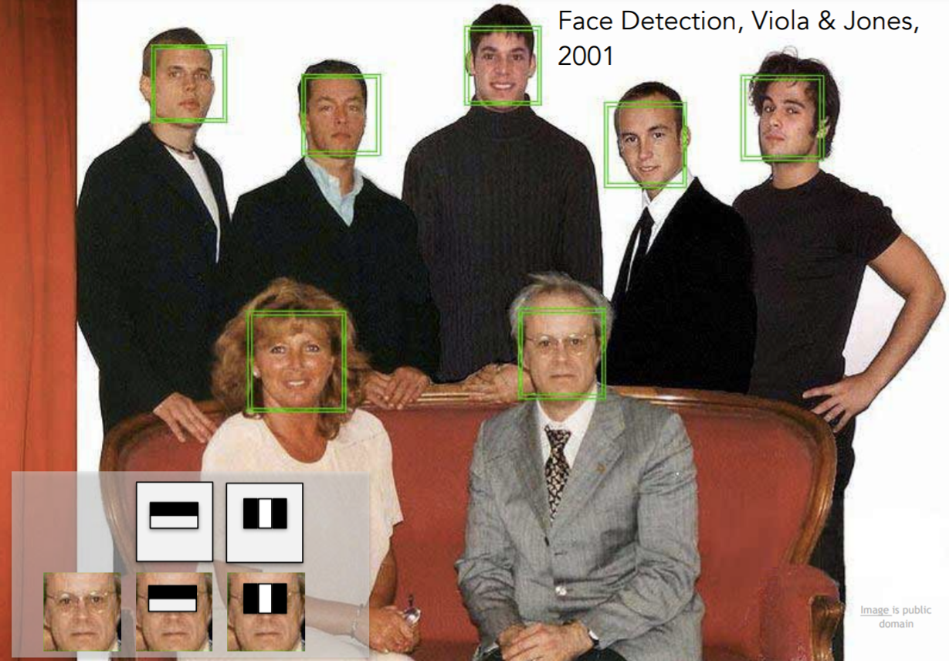
Компьютерное зрение История развития

Slide 16
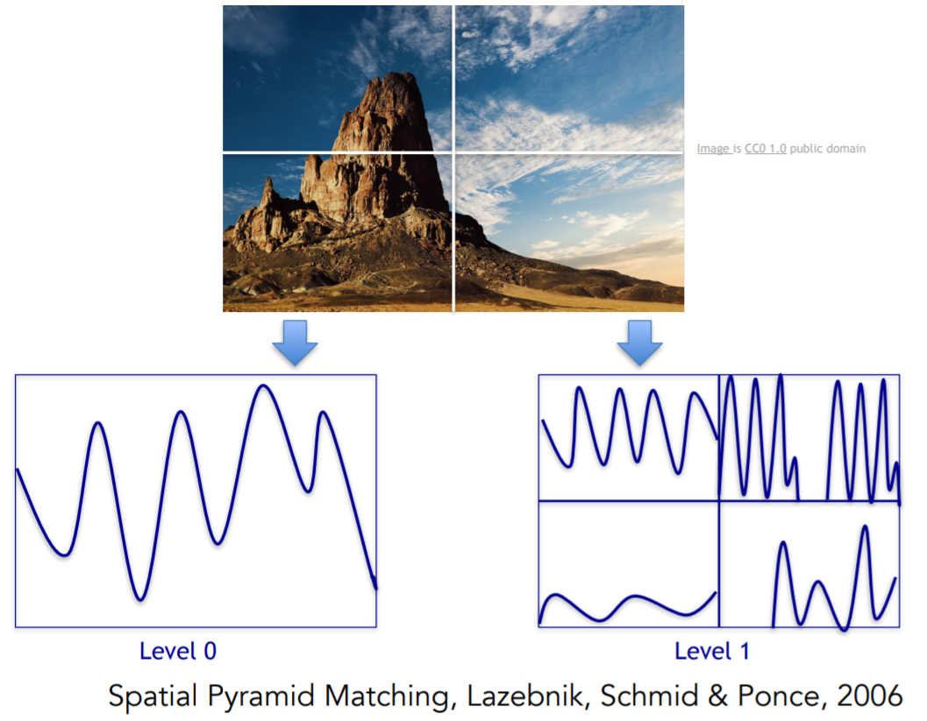
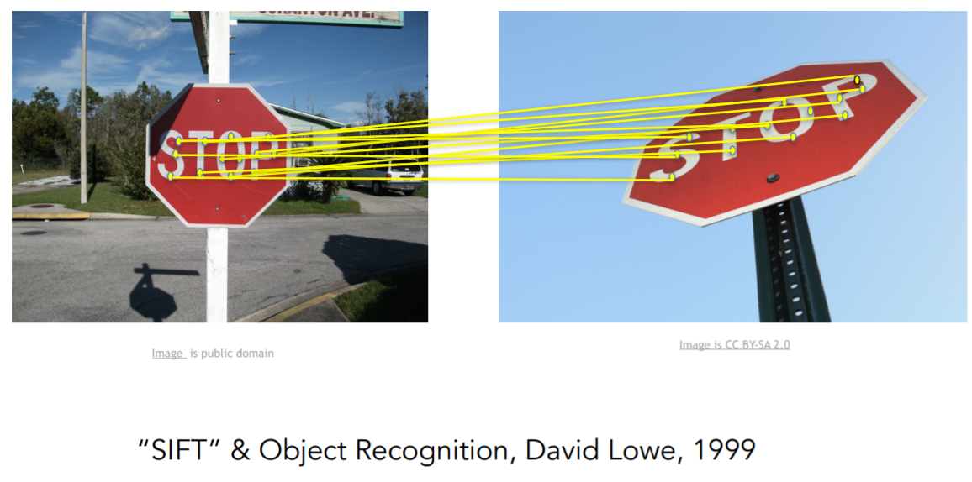
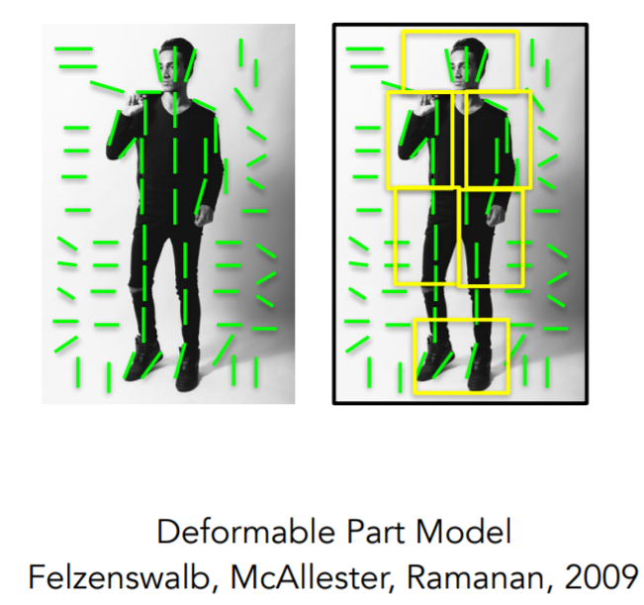
Компьютерное зрение История развития

Slide 17
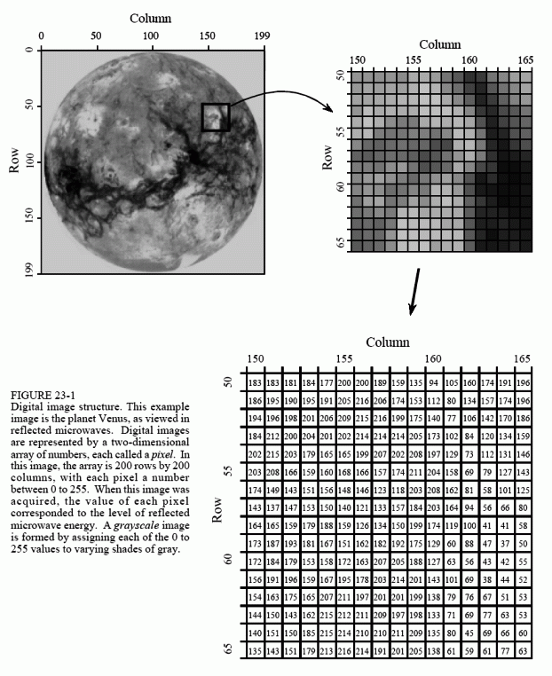
Цифровая обработка изображений Введение
Изображение:
Двумерная функция f(x, y), x, y – координаты в пространстве, f – значение интенсивности пикселя
Цифровое == x, y, f принимают конечное число дискретных значений
Уровни процессов:
Низкий уровень – примитивные операции предобработки
Средний уровень – сегментация, выделение признаков, сжатие информации
Высокий уровень – осмысление набора распознанных объектов, принятие решений, интерпретация

Slide 18
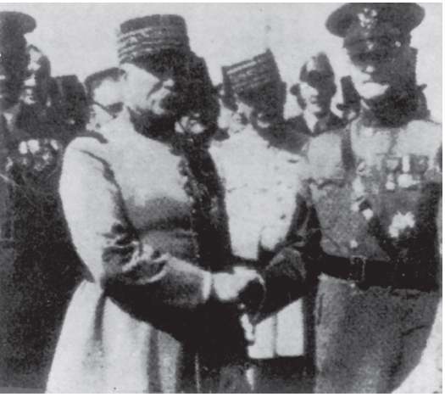
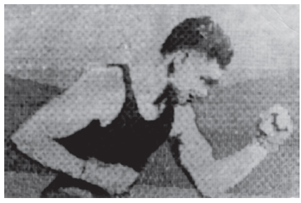
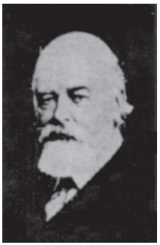
Цифровая обработка изображений История
Передача иллюстраций на расстояние «Бартлейн»
Цифровое изображение, полученное в 1921 г. с кодовой ленты на телеграфном аппарате с особым шрифтом
Неретушированная фотография генералов Першинга и Фоша, переданная в 1929 г. по кабелю из Лондона в Нью-Йорк с помощью 15-градационного оборудования
Цифровое изображение, полученное в 1922 г. с использованием перфоленты после прохождения сигнала через Атлантику дважды

Slide 19
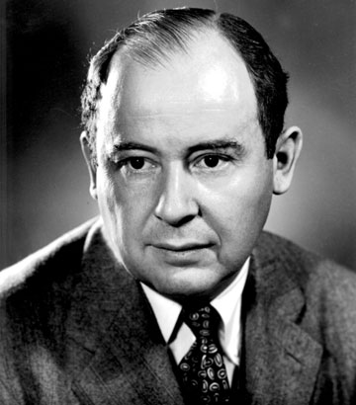
Цифровая обработка изображений История
Изобретение транзистора (1948)
Появление высокоуровневых языков программирования (1950 – 1960)
Изобретение интегральной микросхемы (1958)
Разработка ОС (1960-е)
Выход на рынок ПК IBM (1981)
Развитие цифровой вычислительной техники
Джон фон Нейман

Slide 20
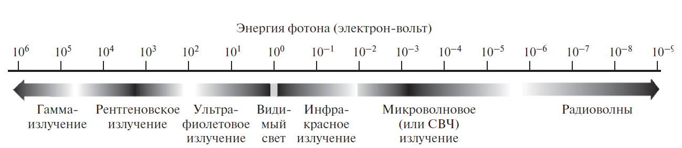
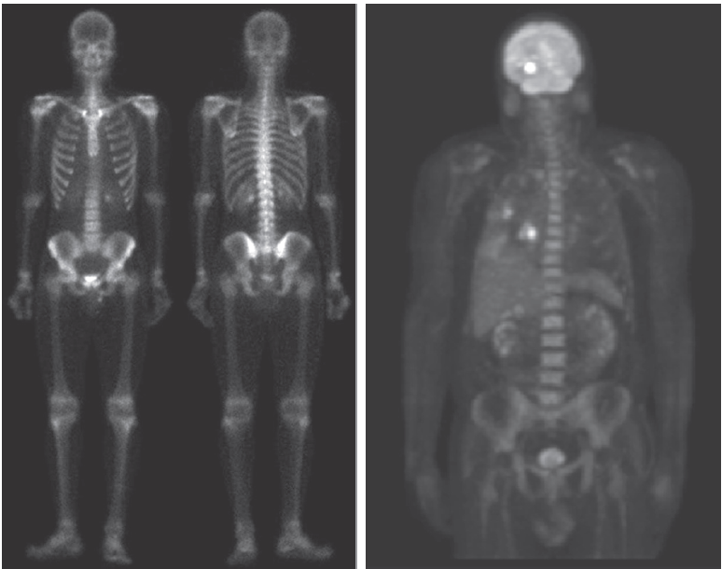
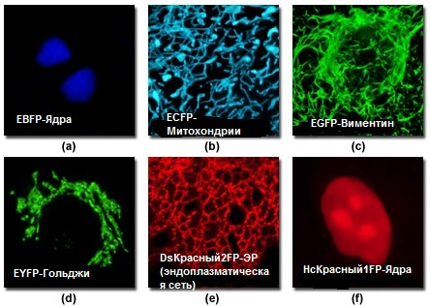
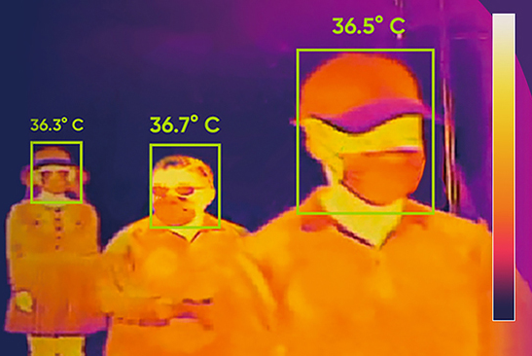
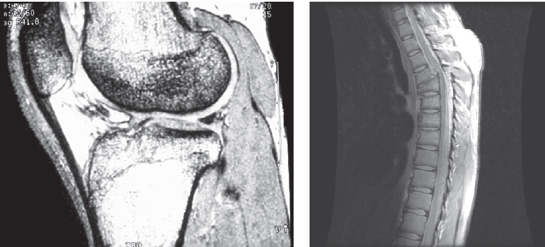
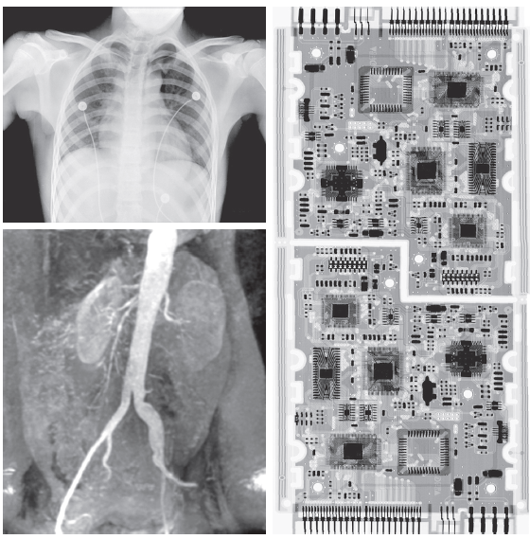
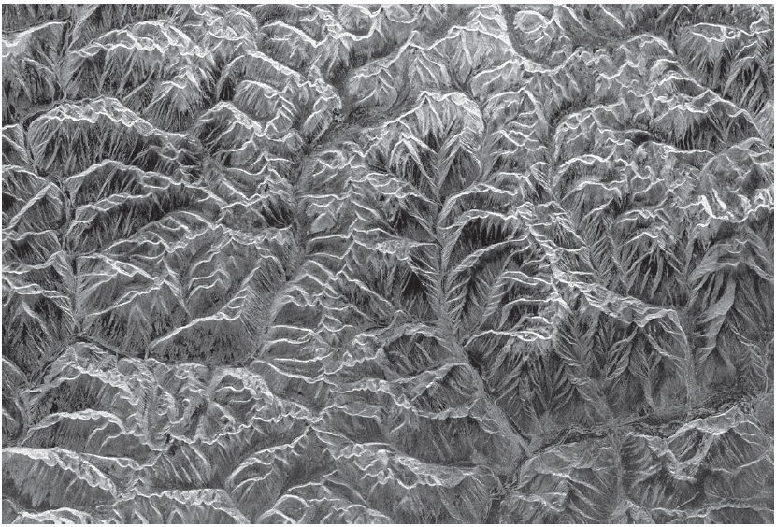
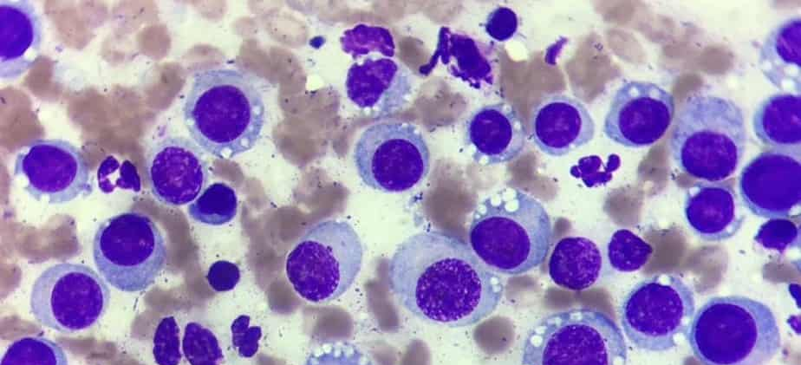
Цифровая обработка изображений Формирование изображений

Slide 21
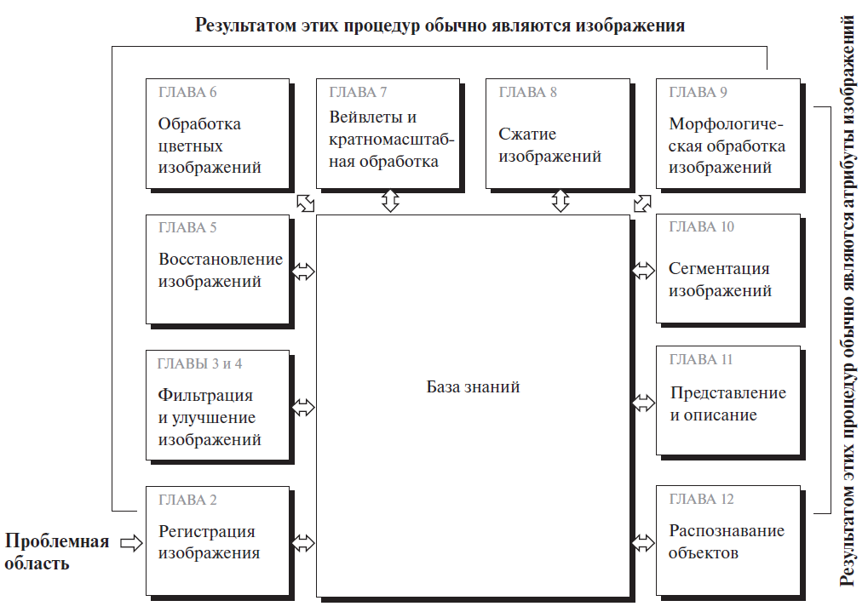
Цифровая обработка изображений Основные этапы обработки

Slide 22
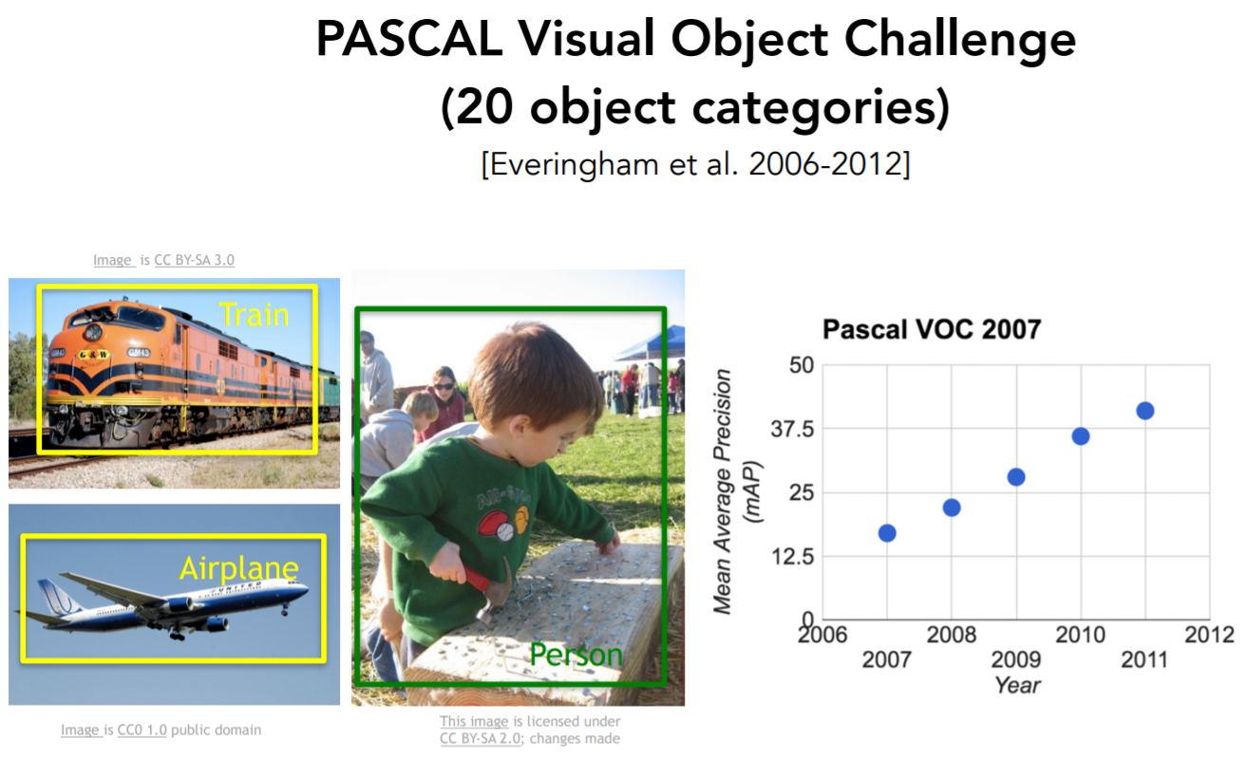
Распознавание образов Оценка подходов

Slide 23
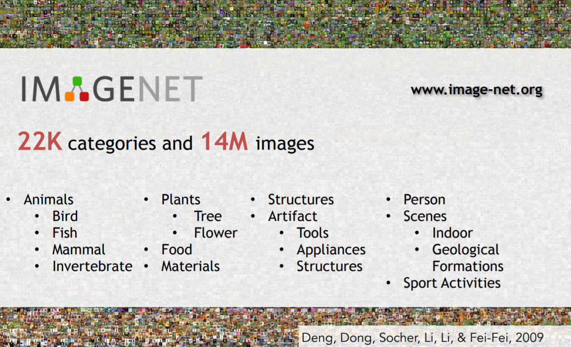
Распознавание образов Оценка подходов

Slide 24
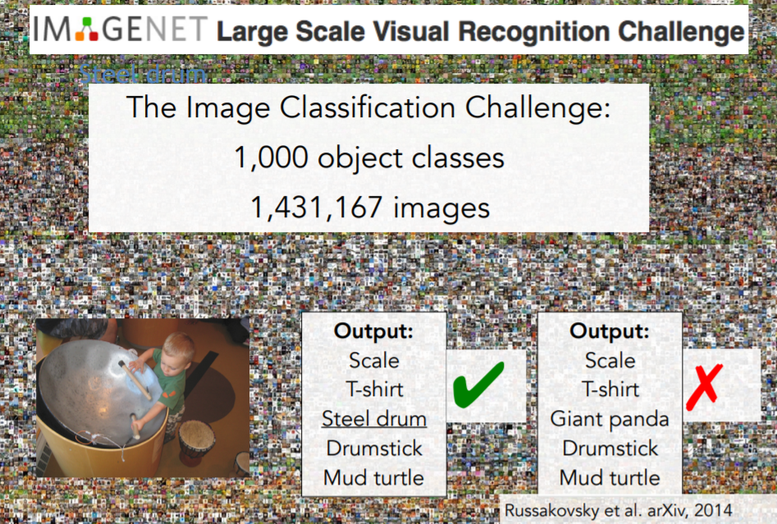
Распознавание образов Оценка подходов

Slide 25
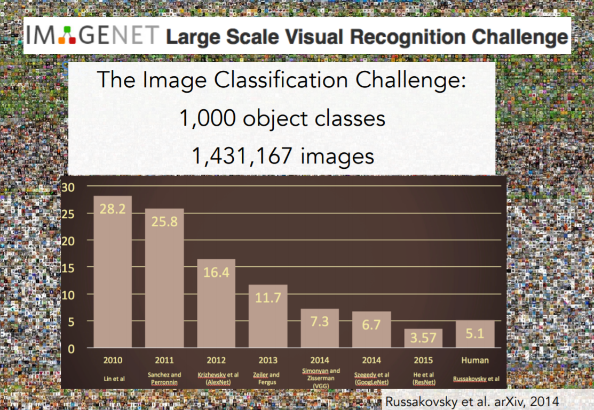
Распознавание образов Оценка подходов

Slide 26
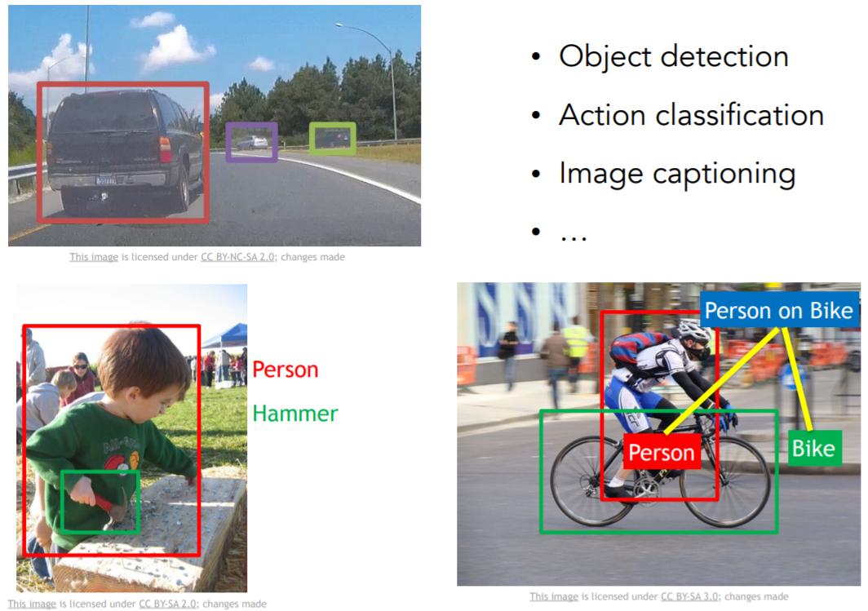

Распознавание образов Современные задачи

Slide 27

Распознавание образов Сверточные нейронные сети

Slide 28

Распознавание образов Сверточные нейронные сети

Slide 29
Курс «Компьютерное зрение» Содержание
Раздел | № | Лекция | Семинар
Введение | 1 | Введение в компьютерное зрение | Программные инструменты для работы с CV
Классическое CV | 2 | Введение в цифровую обработку изображений | Базовая обработка изображений
 | 3 | Яркостные преобразования, фильтрация изображений | Фильтрация изображений
 | 4 | Обработка цветных изображений, дескрипторы | Методы обработки видеоданных, работа с дополненной реальностью
 | 5 | Вейвлеты и сжатие изображений | Вейвлет-преобразования и сжатие изображений
 | 6 | Морфологическая обработка изображений, сегментация | Морфология и сегментация
 | 7 | Распознавание объектов на изображении | Распознавание объектов на изображении
Контрольное мероприятие | 8 | Постановка ДЗ №1 | Разбор ДЗ №1

Slide 30
Курс «Компьютерное зрение» Содержание
Раздел | № | Лекция | Семинар
DL в CV | 9 | Переход от классического CV к методам глубокого обучения | Сравнение классического CV с метолами глубокого обучения
 | 10 | Сверточные нейронные сети | CNN для классификации объектов
 | 11 | Детекция и сегментация объектов | Работа с предобученными моделями CNN
 | 12 | Визуализация и интерпретация нейросетевых моделей | Визуализация и интерпретация нейросетевых моделей
 | 13 | Генеративные модели для создания изображений | Построение генеративных моделей на основе CNN
Контрольное мероприятие | 14 | Постановка ДЗ №2 | Разбор ДЗ №2

Slide 31
Курс «Компьютерное зрение» Система оценивания
Посещения:
14 лекций = 14 баллов
14 семинаров = 14 баллов
Активность на занятии:
Ответ на вопрос = +1 балл за занятие
Контрольные мероприятия:
ДЗ 1 = 10 баллов
Защита ДЗ 1 = 10 баллов
ДЗ 2 = 10 баллов
Защита ДЗ 2 = 10 баллов
Зачетная задачка = 16 баллов
Устный ответ на зачете = 16 баллов
Отлично: > 90 баллов
Хорошо: 75 – 90 баллов
Удовлетворительно: 60 – 75 баллов
Плохо: < 60 баллов

Slide 32
Резюме
Обзор области компьютерного зрения
Биологические предпосылки компьютерного зрения
История развития компьютерного зрения
Введение в цифровую обработку изображений
Обзор области распознавания образов
Программа курса

Slide 33

Спасибо за внимание!
Telegram:
E-mail:
Сайт:
Колокольников Георгий Андреевич
@Georg_Bell
geokolok5@gmail.com
https://github.com/GeorgBell
Использованные материалы:
Гонсалес Р., Вудс Р. Цифровая обработка изображений. – М.: Техносфера, 2012. – 1104 с. – ISBN 978-5-94836-331-8.2.
Курс лекций cs231n «Convolutional Neural Networks for Visual Recognition» (http://cs231n.stanford.edu).
Курс лекций HSE «Deep Learning in Computer Vision» (https://www.coursera.org/learn/deep-learning-in-computer-vision)

